Slide 1
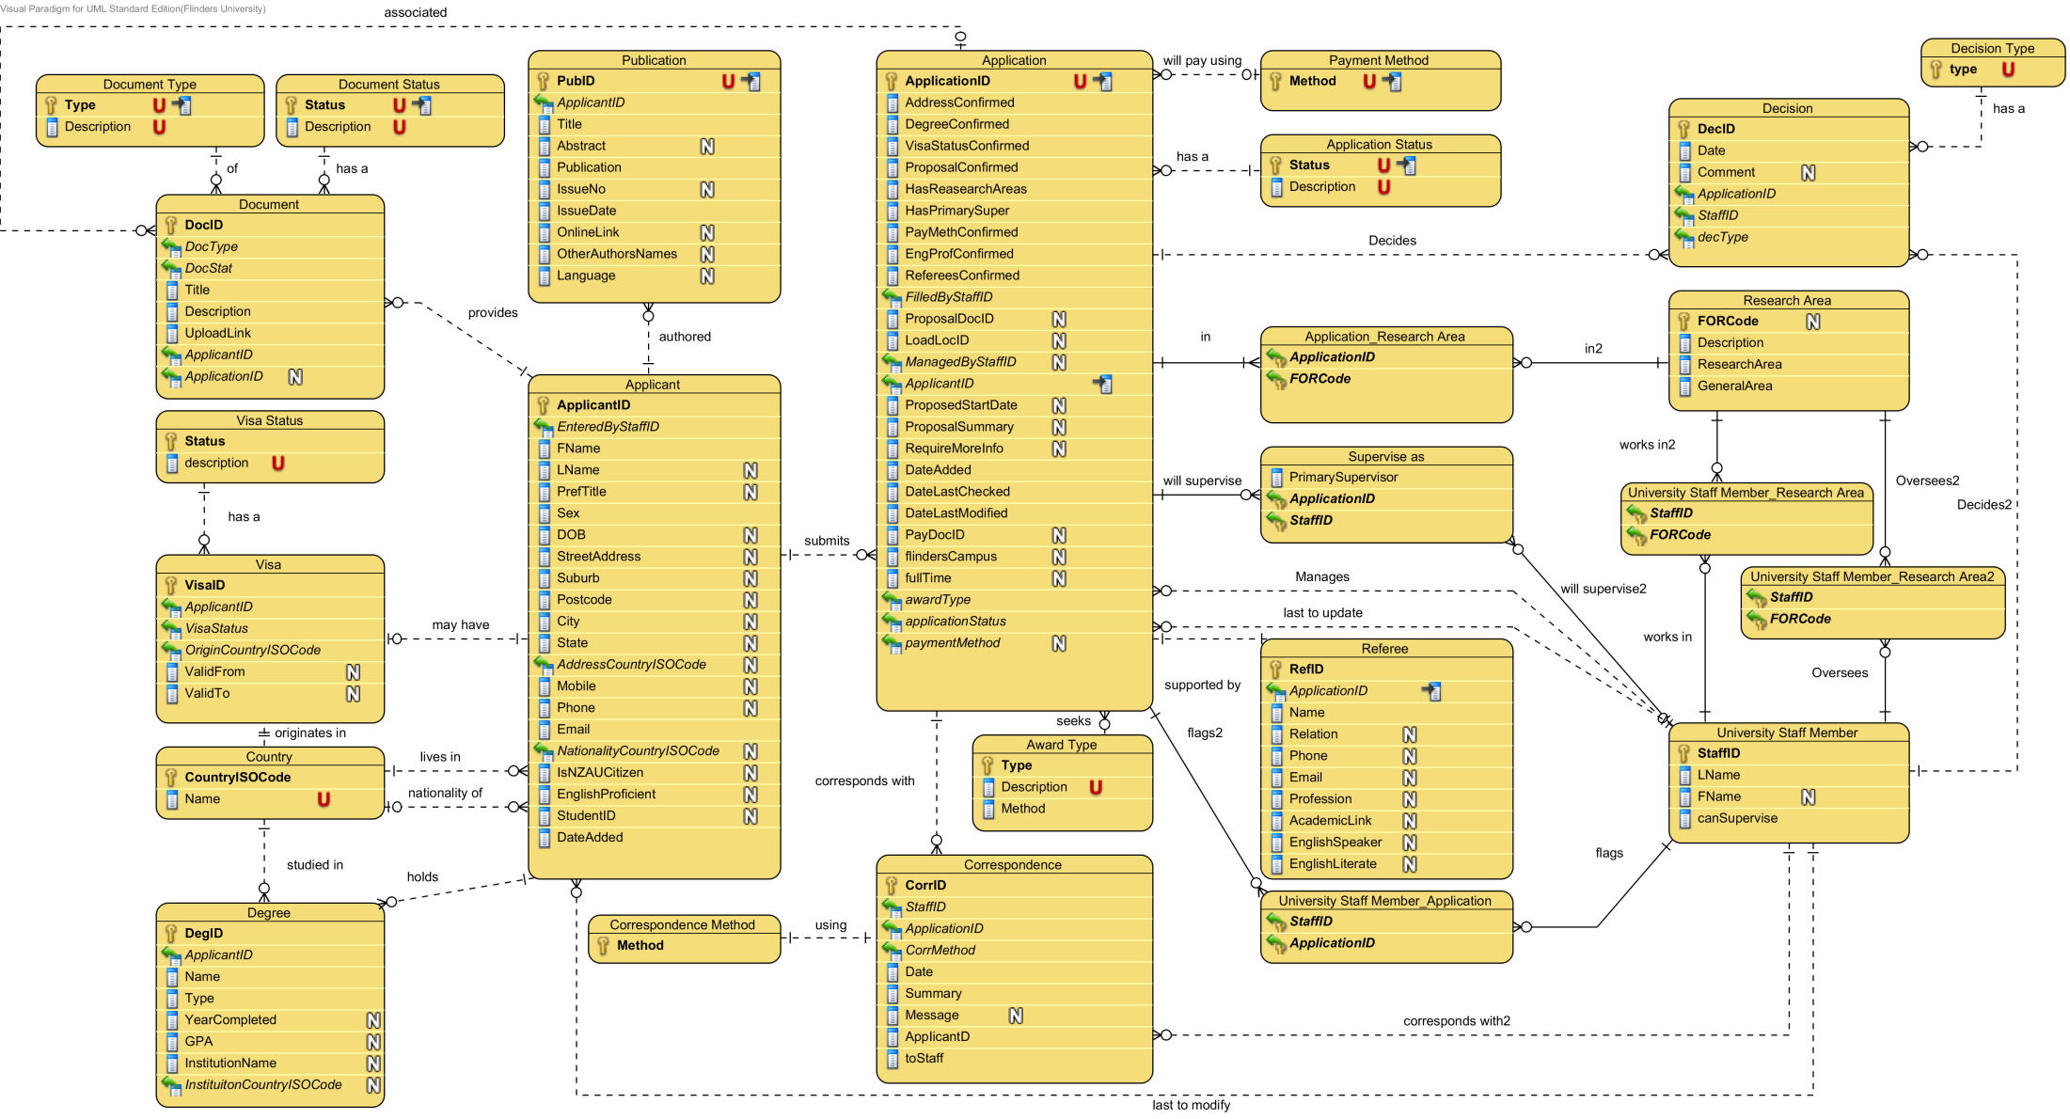
k, l, o
d, t, o
h, n
a₂
a₅, i, j
q
q
p
a₁
b, c,
f, i
a₄
p
g, s
e, m
s
r
s
r
a₃

Slide 2
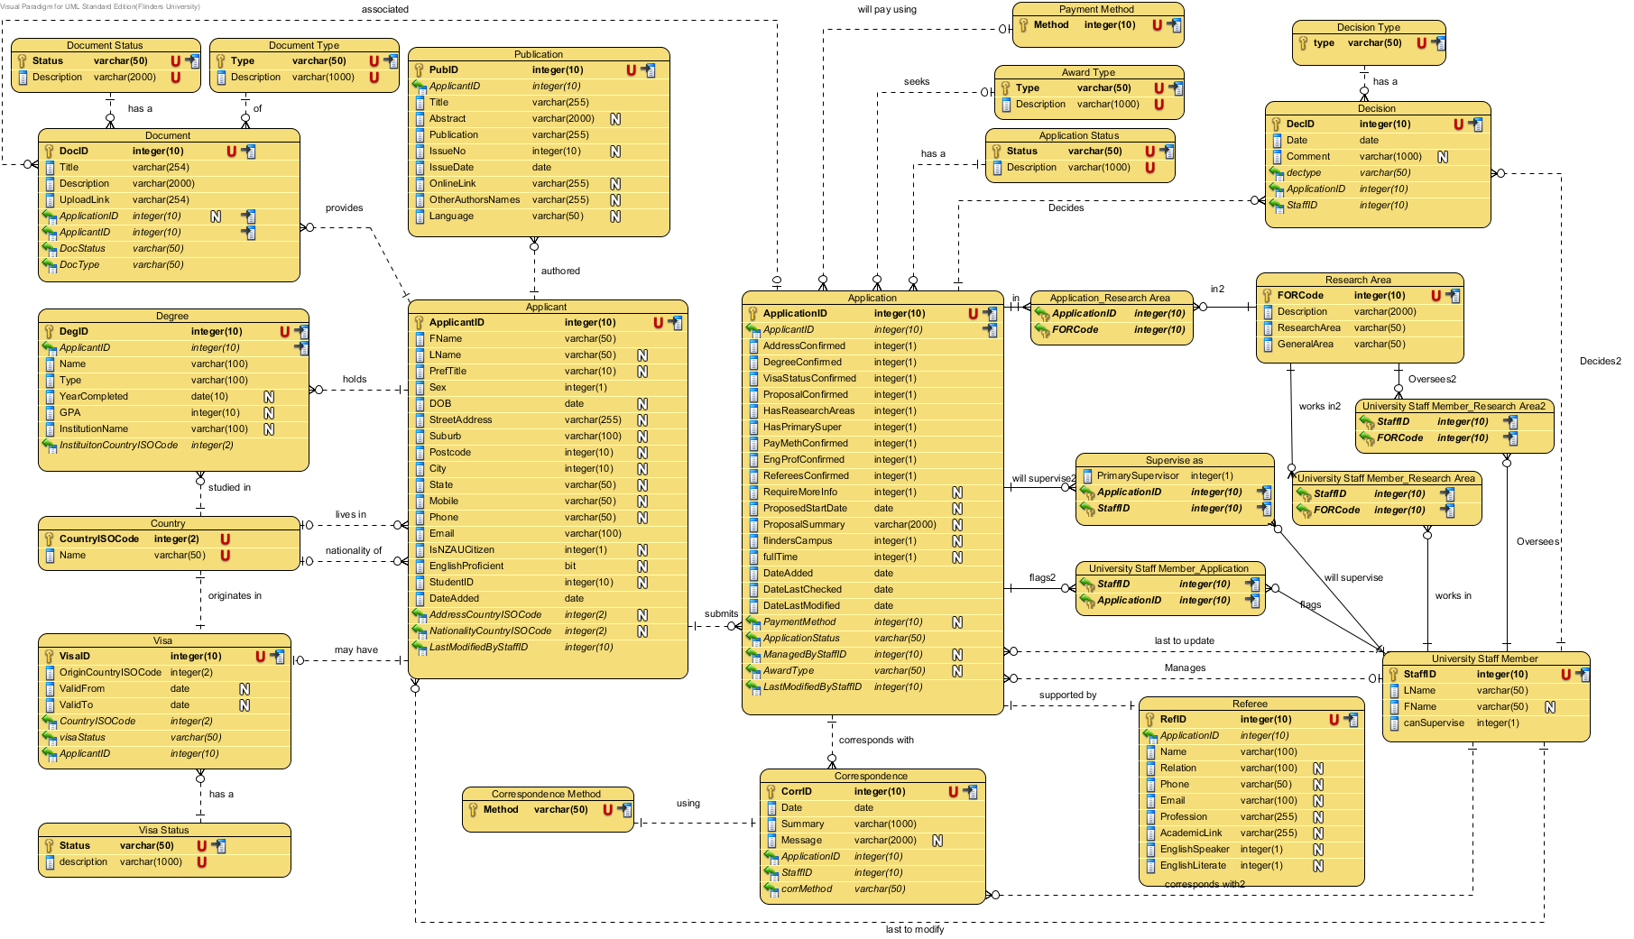
d, t, o
h, n
k, l, o
a₁
a₂
a₅, i, j
q
q
a₃
p
b, c,
f, i
r
s
s
r
p
g, s
a₄
e, m

Slide 3
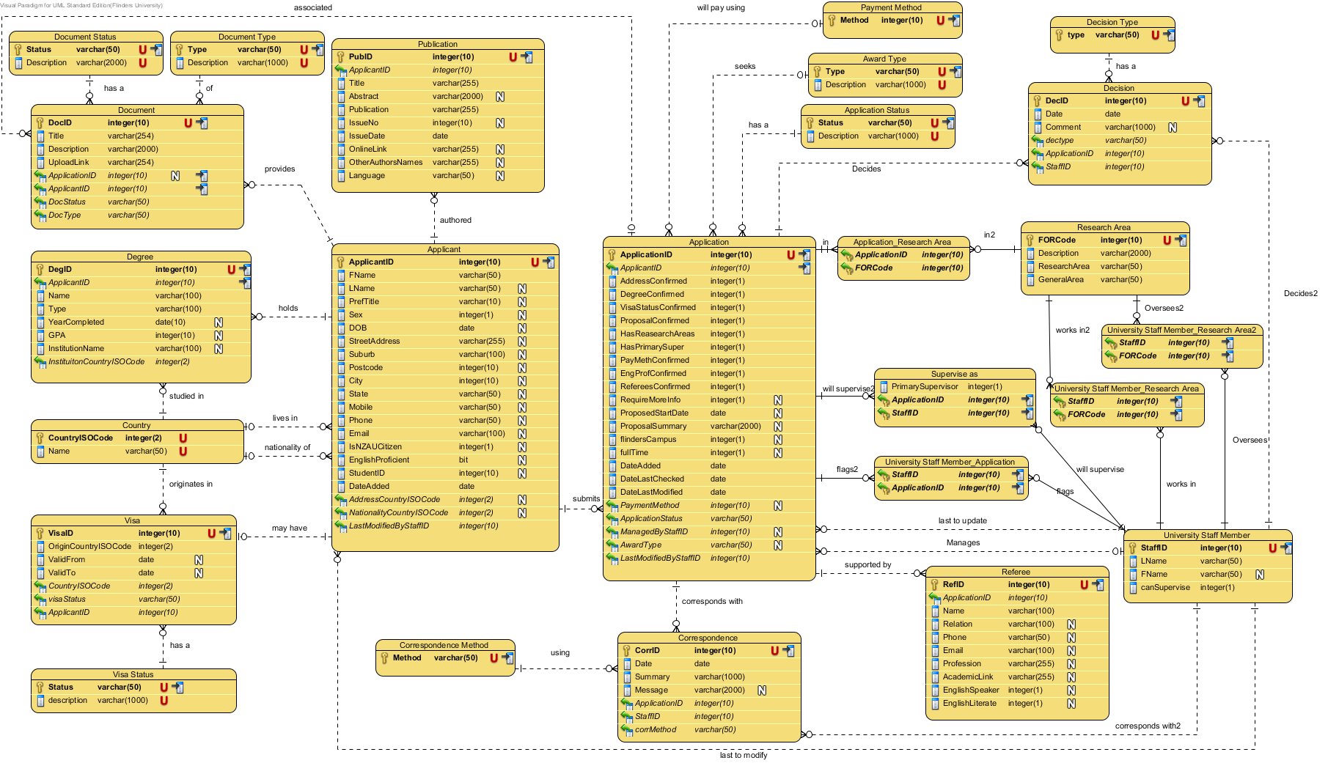
d, t, o
h, n
k, l, o
a₁
a₂
a₅, i, j
q
q
a₃
p
b, c,
f, i
r
s
s
r
p
g, s
a₄
e, m

